Slide 1
Informations- und Diskussionsveranstaltung Centrum für Familienwissenschaften/Erziehungsdepartement Kanton Basel-Stadt, 18. November 2013
Kinderbetreuung zu welchem Preis?

Slide 2
«Wie kommen wir in der Schweiz zu einem bedarfsgerechten, qualitätsorientierten und zukunftsfähigen Betreuungsangebot»
Notes:
auf dieser folie sehen sie die wichtigsten kenndaten zu unserem unternehmen.
wie bereits gesagt ist getunik ein reiner webdienstleister. und unser team setzt sich aus 11 personen in den disziplinen consulting, design und it zusammen.
der entscheidende ansatz für uns ist, wie weit es uns gelingt, dem Kunden zuzuhören und für ihn das richtige zu tun. Nachfrage und Angebot müssen stimmen!
durch die mitgliedschaft bei simsa swisict und als macromedia alliance partner erhalten wir brancheninformationen aus erster hand.
dazu bilden wir unsere leute stets weiter, so dass sie als Kunde von den neusten erkenntnissen in der internetwelt profitieren können

Slide 3
Situation heute
Überblick

Slide 4
Zuständigkeiten und Rechtsgrundlagen
Zuständigkeiten
Familienpolitik ist Sache der Kantone.
Familienergänzende Betreuung ist Sache der Gemeinden
Rechtsgrundlagen
Eidg. Pflegekinderverordnung
Kantonale Richtlinien
Richtlinien Kita-S

Slide 5
Vorschule - Schule
Vorschule
Konferenz der Sozialdirektorinnen und –direktoren
keine Vorgaben zu pädagogischen Qualität
Schule, inkl. Kindergarten (nach HarmoS)
Konferenz der Erziehungsdirektorinnen und –direktoren
Volksschulgesetze
Lehrpläne

Slide 6
Ein Blick nach Schweden
Seitenblick

Slide 7


„2 x 3 macht 4
Widdewiddewitt und Drei macht Neune !!
Ich mach' mir die Welt
Widdewidde wie sie mir gefällt „

Slide 8
Ein Blick über die Grenzen: Schweden
Entwicklungsschritte
70er Jahre: zahlenmässiger Ausbau auf der Strasse erkämpft.
Ende der 90er Jahre: ins Bildungssystem integriert (Bildungspläne auch in Kindertagesstätten).
Vor wenigen Jahren: Maxtax eingeführt, auch mittlere und hohe Einkommen zahlen nur einen verhältnismässig geringen finanziellen Beitrag an die Kinderbetreuung (diese Eltern finanzieren die Kinderbetreuung bereits mehrfach durch höhere Steuerabgaben)
Notes:
auf dieser folie sehen sie die wichtigsten kenndaten zu unserem unternehmen.
wie bereits gesagt ist getunik ein reiner webdienstleister. und unser team setzt sich aus 11 personen in den disziplinen consulting, design und it zusammen.
der entscheidende ansatz für uns ist, wie weit es uns gelingt, dem Kunden zuzuhören und für ihn das richtige zu tun. Nachfrage und Angebot müssen stimmen!
durch die mitgliedschaft bei simsa swisict und als macromedia alliance partner erhalten wir brancheninformationen aus erster hand.
dazu bilden wir unsere leute stets weiter, so dass sie als Kunde von den neusten erkenntnissen in der internetwelt profitieren können

Slide 9
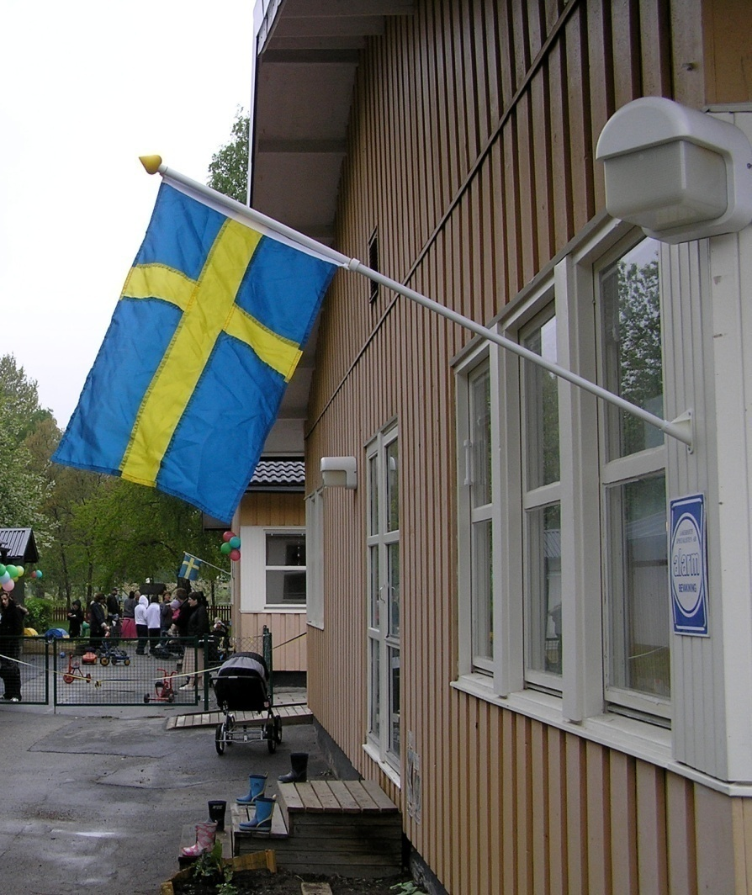
Alle Kinder in Schweden werden familienergänzend betreut
ca. 8 von 10 Kinder zwischen 1 &5 werden familienergänzend betreut
Quasi 100 % besuchen schulergänzende Betreuungsangebote
Max. Tarife bei rund CHF 200/Monat (ab 2. Kind günstiger)
Kosten pro Platz: identisch mit CH

Slide 10
Qualität im Zentrum
“Die Vorschule ist eine pädagogische Gruppenaktivität für Kinder”
“Die Aufgabe der Vorschule ist es, eine Plattform für lebenslanges Lernen zu bieten. Sie sollte Familien in ihrer Verantwortung für das Aufziehen und die Entwicklung der Kinder unterstützen. Zudem soll sie so organisiert werden, dass Eltern die Möglichkeit haben zu arbeiten oder zu studieren.“
“Die Vorschule bietet Freude, Sicherheit und Lernerfahrungen für alle Kinder, die sie besuchen.”
Quelle: www.skolverket.se
Notes:
Ist nicht einfach ein Ort, der die Vereinbarkeit ermöglicht / Kinder-Aufbewahrungsort

Slide 11
Finanzierungsmodelle
Ausblick I

Slide 12
Entlastung der Mittelschichten
Eltern zahlen nicht mehr doppelt!
Die Eltern zahlen maximal einen Drittel der Vollkosten. Der Rest wird entweder über Betreuungsgutschriften oder über
Subventionen von der öffentlichen Hand übernommen.

Slide 13
Finanzierungsmodelle
Kosten
100%
1. Vollkosten
2. Einkommensabhängiges Subventionierungsmodell
66%
4. Plafond
33%
3. Volksschule
0%
30‘000
60‘000
90‘000
120‘000
Einkommen

Slide 14
QUALITÄT
Ausblick II

Slide 15

Orientierungsrahmen

Slide 16
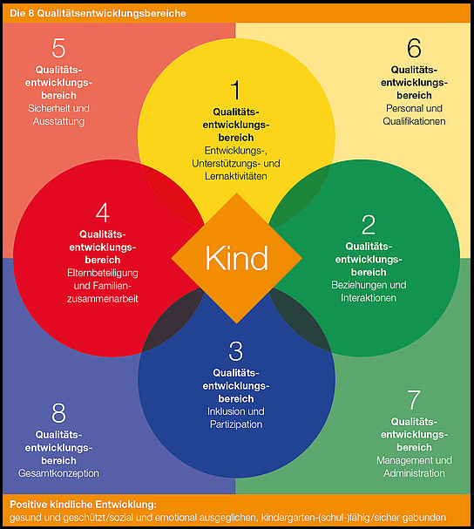
Q-Label

Slide 17
Stimme Q

Slide 18
ZUGANG
Ausblick III

Slide 19

Gemeinsam und für alle

Slide 20
Gemeinsam und für alle
aktiv auf Eltern zugehen
enge Zusammenarbeit zwischen Eltern und Kita/Tagi/...
Mitarbeitende aus verschiedenen Kulturkreisen
Diversität und Offenheit

Slide 21
FAZIT

Slide 22
Bedarfsgerecht, qualitäts- orientiert, zukunftsfähig?
Finanzen
Zugang
Qualität

Slide 23
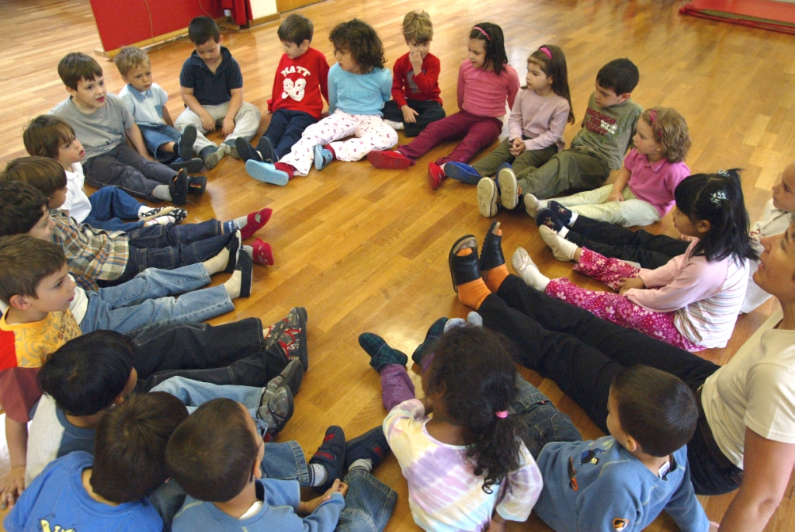
Vielen Dank für Ihr Engagement!

